Slide 1



词 汇
哀 求
恳 求

Slide 2
词义及搭配
哀求
悲伤痛苦地提出请求，希望得到帮助或救助。
苦苦哀求 ｜ 哀求饶命
恳求
诚恳殷切地提出请求，希望得到帮助、支持或满足。
恳求支持｜恳求帮助｜恳求批准

Slide 3
例 句
哀求
看到他那哀求的目光，我真不忍心让他失望。
恳求
他恳求老板原谅他这一次。

Slide 4
练 习
她向父母苦苦 _____ 不要逼她嫁人。
他跪在地上 _____ 饶命。
我们 _____ 上级能批准这个开发计划。
我 _____ 你不要去冒这个险。

Slide 5
练 习
她向父母苦苦 哀求 不要逼她嫁人。
他跪在地上 哀求 饶命。
我们 恳求 上级能批准这个开发计划。
我 恳求 你不要去冒这个险。

Slide 6
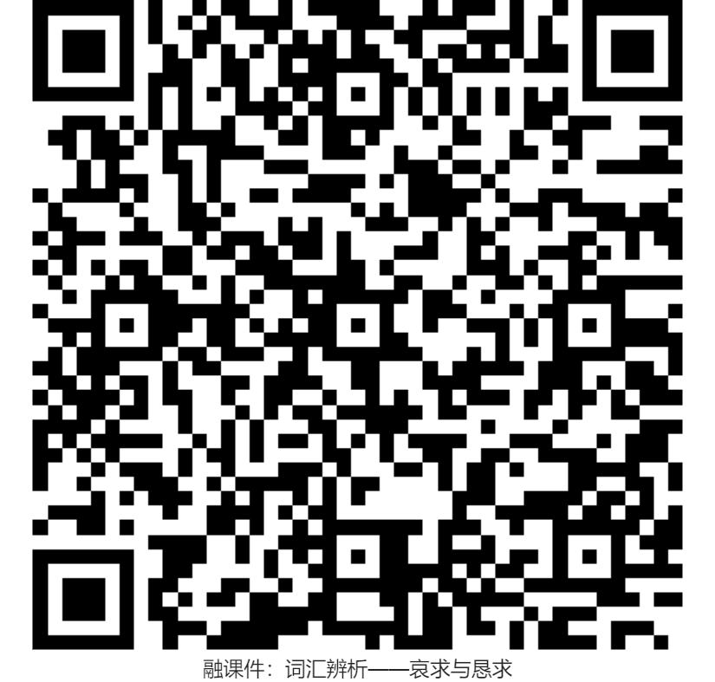
练 习
更多练习，请微信扫描二维码

Slide 7

END
教学内容：杨寄洲、贾永芬：《1700对近义词用法对比》，北京语言大学出版社，2005年。
教学讲稿：文心一言4.0
声音来源：微软Xiaoxiao语音
语音合成：微软Edge-TTS
数字人生成：wav2lip+GFPGAN
视频加工：剪映

